Slide 1
算法设计与分析
第4章 贪心算法
北京邮电大学 王晓茹

Slide 2
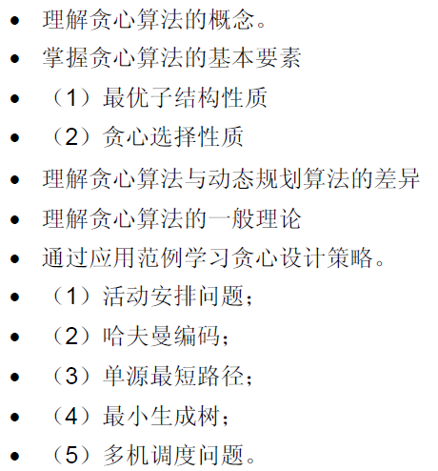
内容安排

Slide 3
4.1 贪心算法概念及原理
目标
以付款问题为例，问题形式化表示(problem modeling, formalization)、比较不同求解方法效率
付款问题
有5元、2元、1元、5角、2角、1角面值的货币多张，每种面值/币值的货币的张数足够多，需要找给客户4元6角
要求
挑选合适的面值/币值及其张数，使得付给客户的货币总张数最少？
多种答案：
4元6角= 2元*2 + 5角*1 + 1角*1 ——4张
4元6角= 1元*4 + 2角*2 + 1角*2 ——8张
………..
多种求解方法：枚举、分治、动态规划、贪心

Slide 4
建模：问题形式化表示
输入
各种面值/币值的可用货币及其张数
2张5元、 2张2元、 4张1元、 4张5角、 4张2角、 4张1角
Currency=(5, 2, 1, 0.5, 0.2, 0.1)
Available=(n_{5元}, n_{2元}, n_{1元}, n_{5角}, n_{2角}, n_{1角})
=(2, 2, 4, 4, 4, 4)
应付款总数：X = 4元6角
输出/解向量
支付的各种面值/币值的货币及其张数
解向量X=(x_{5元}, x_{2元}, x_{1元}, x_{5角}, x_{2角}, x_{1角})
//面值
//张数
X1=(x_{5元}, x_{2元}, x_{1元}, x_{5角}, x_{2角}, x_{1角})
= (0, 2, 0, 1, 0, 1 )
X2=(x_{5元}, x_{2元}, x_{1元}, x_{5角}, x_{2角}, x_{1角})
=(0, 0, 4, 0, 2, 2)

Slide 5
建模：问题形式化表示
约束
约束1：已支付钱数等于应支付数
X=4元6角
= 5*x_{5元} + 2* x_{2元} + 1*x_{1元} + 0.5* x_{5角} + 0.2*x_{2角}+ 0.1* x_{1角}
约束2：每种面值/币值的货币支付的张数不超过该种货币总张数：
x_{5元}≤n_{5元}, x_{2元}≤n_{2元}, x_{1元}≤n_{1元}
x_{5角}≤ n_{5角}, x_{2角}≤ n_{2角}, x_{1角}≤ n_{1角}
优化目标
支付的货币总张数最少
对可行解X=(x_{5元}, x_{2元}, x_{1元}, x_{5角}, x_{2角}, x_{1角})，
min (x_{5元} + x_{2元} + x_{1元} + x_{5角} + x_{2角} + x_{1角})

Slide 6
枚举法
Step1. 在满足约束2—支付张数限制的前提下，考虑解向量X中各 分量x_{i}的各种组合，i= 5元, 2元, 1元, 5角, 2角, 1角，得到1个可能解
X=(x_{5元}, x_{2元}, x_{1元}, x_{5角}, x_{2角}, x_{1角})
注：Available=(n_{5元}, n_{2元}, n_{1元}, n_{5角}, n_{2角}, n_{1角})
=(2, 2, 4, 4, 4, 4)时，共有
(2+1)* (2+1)* (4+1)* (4+1)* (4+1)* (4+1)* (4+1)种组合
注：对5元纸币，选1张、选2张、不选，共(2+1)三种选择
Step2. 判断每种可能解X=(x_{5元}, x_{2元}, x_{1元}, x_{5角}, x_{2角}, x_{1角})是否满足约束1—支付总额，从中选出可行解
Step3. 从可行解中选出货币总张数最少者，作为最优解

Slide 7
分治法
4元6角
2元3角
2元3角
2元
3角
2元
3角
1元
1元
2角
1角
x_{2元}=1
X_{1角}=3
5角
X_{1角}=1
x_{1元}=1

Slide 8
分治法
分治法求解本问题时的难点
如果只采用1种固定的划分方法，有可能得不到解
e.g 始终采取2等分方式
4元6角 → 2元3角 → 1元1角5分？？！！
采用多种问题划分方法，不同划分导致不同可行/部分解
e.g.1 划分1：一分为二/2等分
划分2：m元n角 → m元 + n角
分治法比较难处理最优化问题
付款问题本身带有最优化要求，需要考虑多种划分方法、可行解
→ 算法效率

Slide 9
动态规划法求解付款问题
4.6元
4.6元
4元
4元
4.6元
0.6元
0元
2元
4元
2元
.。。。
4元
0.5元
.。。。
2元
0.2元
0.1元
x_{5元}=0
x_{2元}=1
x_{2元}=2
x_{1元}=2
x_{1元}=4
X_{5角}=1
X_{5角}=4
X_{2角}=1
X_{1角}=1
满足约束的部分底层最小子问题
底层最小子问题：对面值/币值为i的单种货币，分别取0,1,…, n_{i}张货币
问题：
1. 子问题：所需支付钱数（最小单位，角），X=1角, 2角, …1元;1元1角,…; 4元, …,4元6角
2. 自上而下分解方法多，子问题及其组合的数目多，求解费时耗力

Slide 10
贪心方法求解付款问题
通过6个步骤，依次考虑各种币值，从大到小构造可行解
1. 自上而下，逐步构造、扩展货币支付解向量
X=(x_{5元}, x_{2元}, x_{1元}, x_{5角}, x_{2角}, x_{1角})
初始 ( ?, ? , ?, ?, ?, ? )
Step1. ( 0, ?, ?, ?, ? ?)
Step2. ( 0, 2, ?, ?, ? ?)
Step3. ( 0, 2, 0, ?, ? ?)
Step4. ( 0, 2, 0, 1, ? ?)
Step5. ( 0, 2, 0, 1, 0 ?)
Step6. ( 0, 2, 0, 1, 0 1)
2. 根据应付款总数X=4元6角，当前已经支付的货币总数X_{payed}，计算当前（剩余）应支付钱数X_{tobepayed}，
3. 贪心：根据X_{tobepayed}，在满足前述2个约束前提下，从剩余可用货币中，选择一种面值最大的货币，计算应支付的张数
X_{payed} X_{tobepayed}
0 4.6
0 4.6
4 0.6
4 0.6
4.5 0.1
4.5 0.1
4.6 0

Slide 11
贪心方法求解付款问题
求解时的局部贪心策略
构造、扩展解向量时，根据局部信息：当前应支付X_{tobepayed} ，选1种当前可用的、最大面值的货币，在满足前述2种约束前提下，计算本类货币应支付的张数
为何选当前可用的最大币值货币？
满足最优化目标：支付的货币总张数最少

Slide 12
贪心法求解付款问题
问题
付款问题中的局部贪心策略，是否能保证全局最优解——支付的货币的总张数最少？
结论：不能保证！
E.g. 2 付款问题中，应付款仍为4元6角，货币面值改为
3元2张、1元4张、8角4张、5角4张、1角4张
Availale=(n_{3元}, n_{1元}, n_{8角}, n_{5角}, n_{1角})
=(2, 4, 4, 4, 4 )
局部贪心策略解：X=(x_{3元}, x_{1元}, x_{8角}, x_{5角}, x_{1角})
=(1, 1, 0, 1, 1) 4张
全局最优解： X=(x_{3元}, x_{1元}, x_{8角}, x_{5角}, x_{1角})
=(1, 0, 2, 0, 0) 3张

Slide 13
贪心算法特点
在算法进行过程中，当面临选择时，总是作出在当前看来最好的选择
不从整体最优考虑，只是在某种意义上、基于当前状况的局部最优选择
E.g. 3 局部最优选择策略
从当前位置s出发，选择下一步路径长度最短的路径，即s到下一结点t的路径长度最短
局部最优、非全局最优。
S
end
t

Slide 14
贪心算法特点
希望：贪心算法得到的最终结果是整体最优的
可以求得全局最优解
依赖于问题本身性质——贪心选择性质
贪心算法从原理上不能保证对所有问题都得到整体最优解，但贪心算法
对一些问题能产生全局最优解，如单源最短路经问题，最小生成树问题等，这些问题具有贪心选择性质
对某些问题，即使贪心算法不能得到整体最优解，其最终结果却是最优解的很好近似，同时降低了算法复杂性！！
E.g. 平面凸多边形的自上而下分治三角剖分
根据启发式信息选取K个候选断点，从中比较选取断点v_{k}：选取使sumweight(v₀, v_{k}) + sumweight(v_{k},v_{n}) 最小的v_{k}

Slide 15
贪心算法要素和步骤
贪心算法要素包括以下几部分
1. 作为问题输入的候选集合C，据此构造问题的可行解
e.g. Available=(n_{5元}, n_{2元}, n_{1元}, n_{5角}, n_{2角}, n_{1角})
=(2, 2, 4, 4, 4, 4)
2. 由部分解、可行解组成的解集合S={X}
e.g. 对X=(x_{5元}, x_{2元}, x_{1元}, x_{5角}, x_{2角}, x_{1角})，S包括：
( ?, ? , ?, ?, ?, ? )
( 0, ?, ?, ?, ? ?)
( 0, 2, ?, ?, ? ?)
( 0, 2, 0, ?, ? ?)
( 0, 2, 0, 1, ? ?)
( 0, 2, 0, 1, 0 ?)
( 0, 2, 0, 1, 0 1)

Slide 16
贪心算法要素
3. 解决函数solution，检查解集合S中的局部解是否构成完整的问题解
e.g. 对S中的X=(x_{5元}, x_{2元}, x_{1元}, x_{5角}, x_{2角}, x_{1角})，
5*x_{5元} + 2* x_{2元} + 1*x_{1元} +
0.5* x_{5角} + 0.2*x_{2角}+ 0.1* x_{1角}
= 4元6角？
4. 局部贪心选择策略函数select，根据目标函数，挑选最有希望候选对象，扩展局部解
e.g. 从N=(n_{5元}, n_{2元}, n_{1元}, n_{5角}, n_{2角}, n_{1角})
=(4, 2, 4, 4, 4, 4)
的未用剩余可用货币中，
根据X_{tobepayed}，e.g. 4.6-4=0.6元，选择一种可用的（有剩余）、且币值最大的货币，以便计算当前步骤下应支付的张数

Slide 17
贪心算法要素
5. 可行函数feasible，判断扩展后的局部解是否满足约束
e.g 在某一步，当
X=(x_{5元}, x_{2元}, x_{1元}, x_{5角}, x_{2角}, x_{1角})
=( 0, 2, 0, ?, ? ?)
按照贪心策略，选择x_{5角} =1，扩展了局部解
可行性要求：已付出的货币和选择的货币之和不超过应付款总数4元6角：
5*x_{5元} + 2* x_{2元} + 1* x_{1元} + 0.5*x_{5角} ≤ 4.6

Slide 18
贪心算法步骤
Greedy(C)
{
S={ }; //*初始解集合为空
while not solution(S) //*S中的局部解没有构成完整全局解
{
x= select(C); //*在候选集合C中贪心选择x
if feasible(S, x) //*用x扩展局部解后，是否可行、满足约束
S=S+{x}; //*用x扩展局部解
C=C-{x} //*今后扩展局部解时，不再考虑x
}
return S
}

Slide 19
4.1 活动安排问题
活动安排问题
n个活动组成活动集 (Activity Set) E={1,2,…,n}，争用某一公共资源，从活动集中选出最大的相容活动子集合
约束：同一时间内只允许一个活动使用该公共资源
e.g. 多场考试，需占用同一个教室
贪心算法提供了一个简单、漂亮求解方法，使得尽可能多的活动能兼容地使用公共资源

Slide 20
活动安排问题
n个活动组成活动集 (Activity Set) E={1,2,…,n}，每个活动i，要求使用公共资源的起始时间s_{i}，结束时间f_{i}，且s_{i} < f_{i}
如果选择活动i占用公共资源，则它在半开时间区间[s_{i}, f_{i})内占用资源。对活动j，如果区间[s_{i}, f_{i})与区间[s_{j}, f_{j})不相交，则称活动i与活动j相容
当s_{i}≥f_{j}或s_{j}≥f_{i}时，活动i与活动j相容
相容
不相容
s_{j}
f_{j}
s_{i}
f_{i}
s_{i}
f_{i}
s_{j}
f_{j}
s_{i}
f_{i}
s_{j}
f_{j}

Slide 21
活动安排问题的贪心算法GreedySelector
存储活动安排，A[i]=true表示安排第i个活动
template<class Type>
void GreedySelector(int n, Type s[], Type f[], bool A[])
{
A[1]=true;
int j=1; //当前步骤下，已安排的最后1个活动
for (int i=2;i<=n; i++) { //依次考察剩余n-1个活动i
if (s[i]>=f[j]) //如果剩余活动中，活动i结束时间最早、并与当前已安
排的最后1个活动j相容，则安排j——贪心选择
{ A[i]=true;
j=i;
}
else A[i]=false;
}
}
存储各活动的起始时间和结束时间，并按结束时间非减序排列!
//将结束时间最早的活动安排
为第1个活动
目的：
为剩余的未安排活动留下尽可能多的时间

Slide 22
活动安排问题
算法特点
1. 活动以其完成时间f_{j}的非减序排列，算法每次总是选择
与已经安排的最后1个任务相容，且
具有最早完成时间f_{j}的活动加入集合A中
2. 直观上，按这种方法选择相容活动为剩余的未安排活动留下尽可能多的时间
3. 贪心选择：使剩余的可安排时间段极大化——所选的f_{i}越小，剩余的空闲时间越多，以便后续可以安排尽可能多的相容活动
算法复杂性
当输入中各个活动已按结束时间的非减序排列，算法需要O(n)的时间安排n个活动
如果各个活动未按非减序排列，现用O(nlogn)的时间重排，然后用O(nlogn)时间安排活动

Slide 23
活动安排问题
设待安排的11个活动的开始时间和结束时间按结束时间的非减序排列如下
i | 1 | 2 | 3 | 4 | 5 | 6 | 7 | 8 | 9 | 10 | 11
S[i] | 1 | 3 | 0 | 5 | 3 | 5 | 6 | 8 | 8 | 2 | 12
f[i] | 4 | 5 | 6 | 7 | 8 | 9 | 10 | 11 | 12 | 13 | 14
j= 1 4 8 11

Slide 24
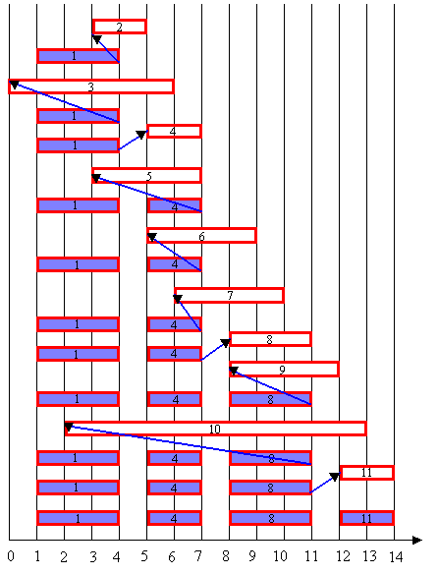
活动按f_{j}非递减、由小到大排序
算法greedySelector
每行相应于算法的一次迭代
阴影长条表示的活动是已选入集合A的活动
空白长条表示的活动是当前正在检查相容性的活动
如果被检查的活动i的开始时间Si小于最近选择的活动j的结束时间fi，则不选择活动i，否则选择活动i加入集合A中

Slide 25
活动安排问题的贪心选择性质
对任意问题，贪心算法不能保证一定求得问题的最优解
活动安排问题满足贪心选择性质，算法greedySelector采用贪心选择策略，可以求得整体最优解
活动安排问题的贪心选择性质
在每一步，按照最早结束时间f_{i}的贪心选择策略，优先选择具有最小结束时间f_{i}的活动，算法可得到最优解
确定的相容活动集合A的规模最大，可安排的活动数最多

Slide 26
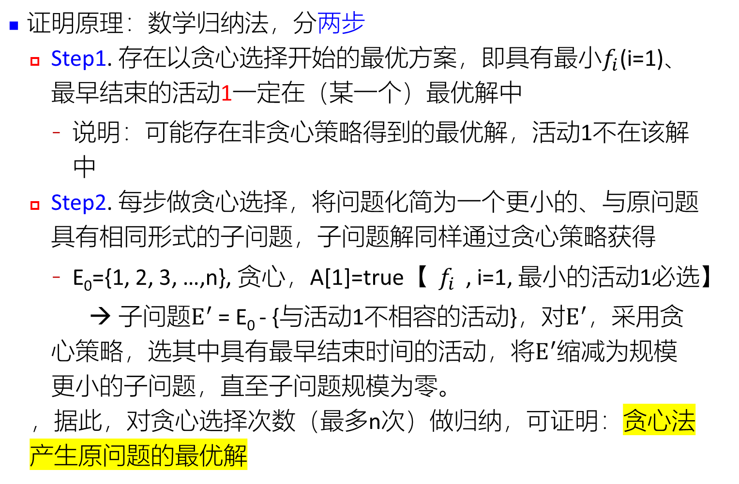
贪心选择性质
证明原理：数学归纳法，分两步
Step1. 存在以贪心选择开始的最优方案，即具有最小$f_{i}$(i=1)、最早结束的活动1一定在（某一个）最优解中
说明：可能存在非贪心策略得到的最优解，活动1不在该解中
Step2. 每步做贪心选择，将问题化简为一个更小的、与原问题具有相同形式的子问题，子问题解同样通过贪心策略获得
E₀={1, 2, 3, …,n}, 贪心，A[1]=true【$f_{i}$, i=1, 最小的活动1必选】
→ 子问题$E^{′}$= E₀ - {与活动1不相容的活动}，对$E^{′}$，采用贪心策略，选其中具有最早结束时间的活动，将$E^{′}$缩减为规模更小的子问题，直至子问题规模为零。
，据此，对贪心选择次数（最多n次）做归纳，可证明：贪心法产生原问题的最优解

Slide 27
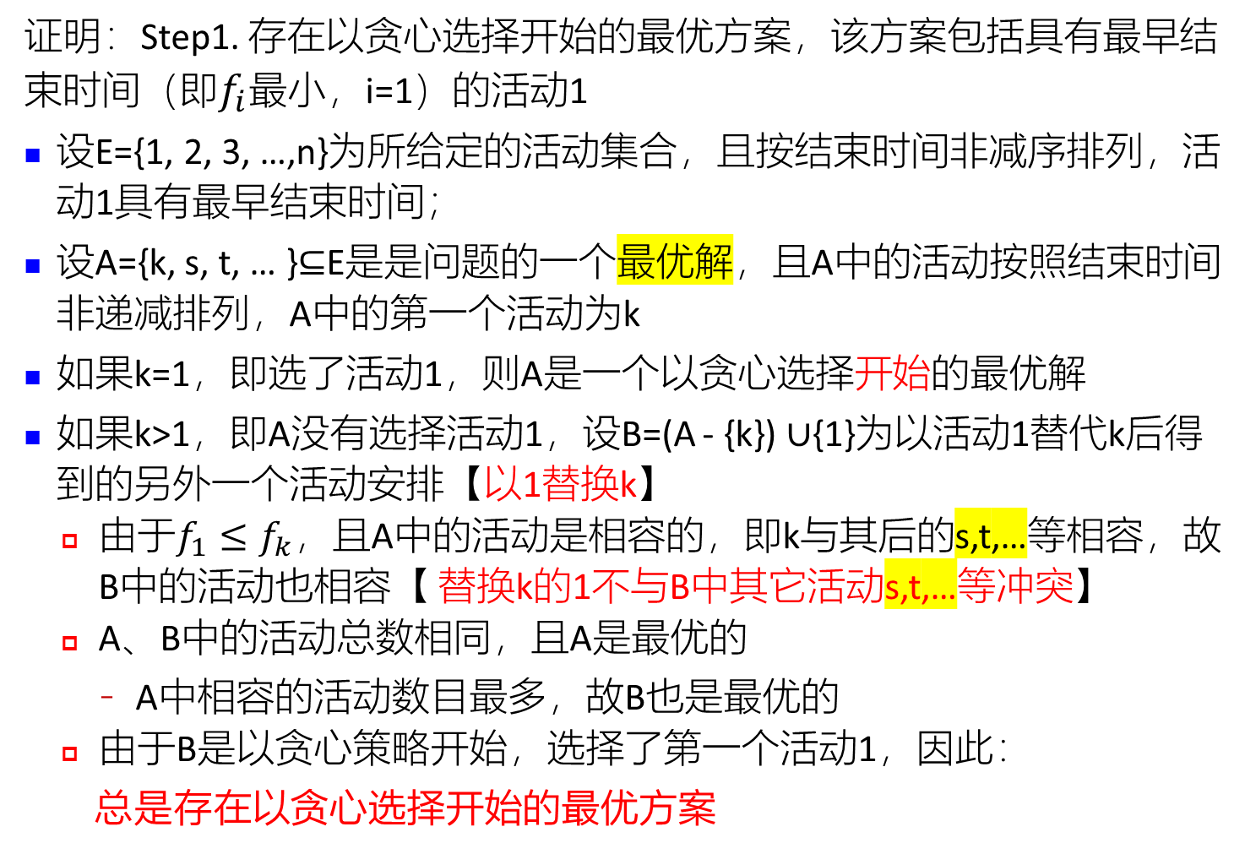
贪心选择性质证明
证明：Step1. 存在以贪心选择开始的最优方案，该方案包括具有最早结束时间（即$f_{i}$最小，i=1）的活动1
设E={1, 2, 3, …,n}为所给定的活动集合，且按结束时间非减序排列，活动1具有最早结束时间；
设A={k, s, t, … }$⊆$E是是问题的一个最优解，且A中的活动按照结束时间非递减排列，A中的第一个活动为k
如果k=1，即选了活动1，则A是一个以贪心选择开始的最优解
如果k>1，即A没有选择活动1，设B=(A - {k}) $∪${1}为以活动1替代k后得到的另外一个活动安排【以1替换k】
由于$f_{1}≤f_{k}$，且A中的活动是相容的，即k与其后的s,t,…等相容，故B中的活动也相容【 替换k的1不与B中其它活动s,t,…等冲突】
A、B中的活动总数相同，且A是最优的
A中相容的活动数目最多，故B也是最优的
由于B是以贪心策略开始，选择了第一个活动1，因此：
总是存在以贪心选择开始的最优方案

Slide 28
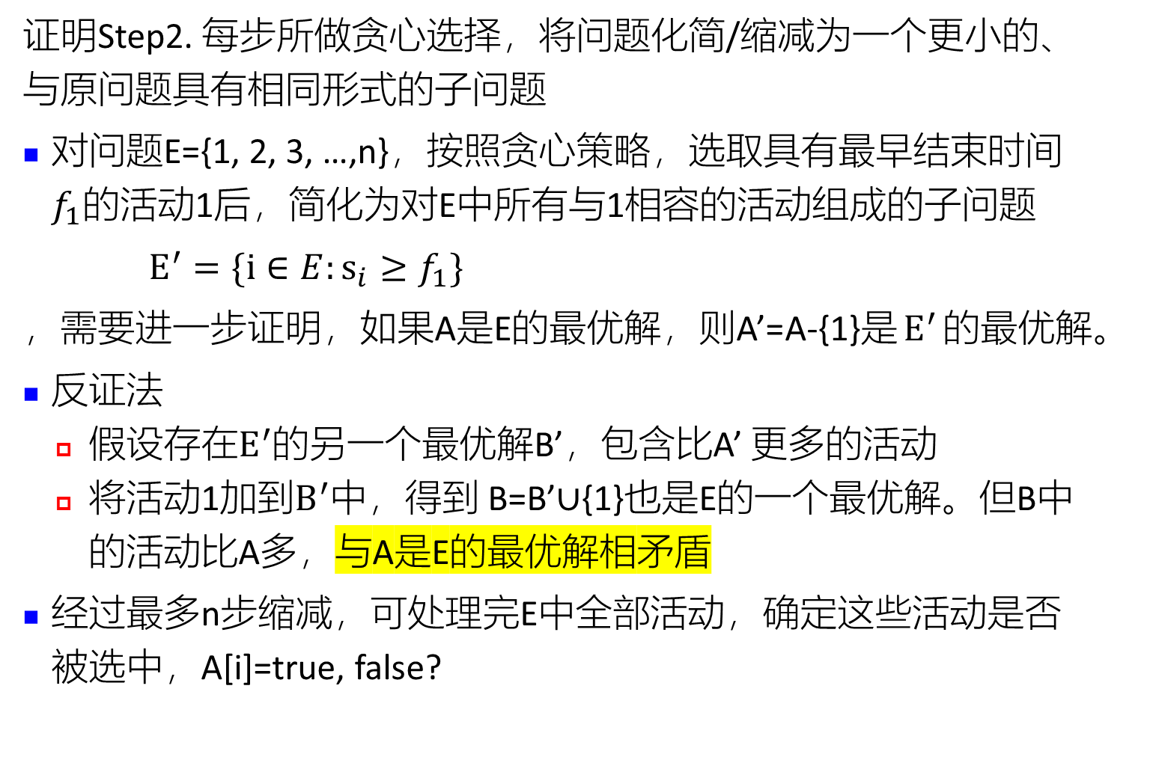
贪心选择性质证明
证明Step2. 每步所做贪心选择，将问题化简/缩减为一个更小的、与原问题具有相同形式的子问题
对问题E={1, 2, 3, …,n}，按照贪心策略，选取具有最早结束时间$f_{1}$的活动1后，简化为对E中所有与1相容的活动组成的子问题
$E^{′}=\{i∈E:s_{i}{≥f}_{1}\}$
，需要进一步证明，如果A是E的最优解，则A’=A-{1}是$E^{′}$的最优解。
反证法
假设存在$E^{′}$的另一个最优解B’，包含比A’ 更多的活动
将活动1加到$B^{′}$中，得到 B=B’$∪${1}也是E的一个最优解。但B中的活动比A多，与A是E的最优解相矛盾
经过最多n步缩减，可处理完E中全部活动，确定这些活动是否被选中，A[i]=true, false?

Slide 29







E.g. 1
原问题：
E={1, 2,…,8, 9, 10, 11}
最大相容集{1, 4, 8, 11}
子问题：
E’={4,6,7,8,9,11}=E-{1,2,3,5,10}
最大相容集{4, 8,11}
f₁=4,
s₂,s_{3,}s₅,s₁₀ <= f₁，在1结束前开始，与1不相容→去掉；
s₄,s₆,s₇, s₈,s₉,s₁₁ > f₁，组成需要考虑的子问题；
i_{k}

Slide 30

活动安排问题的最优子结构性质证明
最优子结构性质
问题E的最优解包含了其子问题$E^{′}$的最优解
证明： 对结束时间非递减排序的活动集合E={1, 2, 3,…,n}，如果
A={1, i₁, i₂, …, i_{k-1}, i_{k}}
是一个最大相容集合，则
A’=A-{1}= ={i₁, i₂, …, i_{k-1}, i_{k}}
是子问题
E’={i$∈$E, s_{i}$≥$f₁}=E-{j$∈$E, s_{j}<f₁}
的最优解
1. 活动1一定在最优解A中
2. 去除在活动1结束前开始的、与1不相容的活动j，得到子问题
3. 只保留与1相容的活动i
任务i: i与1相容
—i的开始时间s_{i}在活动1结束之后，s_{i}>=f₁
任务j: j与1不相容
—j的开始时间在活动1结束之前，s_{j}<f₁

Slide 31
4.2 贪心算法基本要素
一个问题可以采用贪心算法求解，获得最优解，需要具有2个性质
贪心选择性质
局部贪心策略可以获得最优解
算法时间复杂性低
最优子结构性质
原问题最优解包括了子问题最优解
允许自上而下，由部分解出发，逐步构造最优解

Slide 32
贪心选择性质
贪心选择性质
问题的全局/整体最优解可以通过采用一系列局部最优的选择，即贪心选择，来获得
贪心选择性质是贪心算法可应用于求解问题全局最优解的第一个基本要素，也是贪心算法与动态规划算法的主要区别
确定具体问题是否具有贪心选择性质，须证明：
每一步所作的贪心选择最终导致问题的整体最优解

Slide 33
动态规划 vs 贪心算法
共同点
两者都要求具有最优子结构性质，以便根据子问题解构造原问题/规模更大子问题的解
不同点
贪心法要求问题具有贪心选择性质，以保证求得问题的全局最优解
解题方式差异
动态规划算法一般采用自下而上的求解方式
贪心算法一般采用自上而下的求解方式
例如，三角剖分
动态规划法求解全局最优剖分
（递归分治）贪心法三角剖分
自上而下，以迭代的方式作出相继的贪心选择，每次贪心选择将所求问题简化为规模更小的子问题，逐步扩展部分解，得到全局可行解（次优解）

Slide 34
动态规划 vs 贪心算法
对比两个经典组合优化问题，说明动态规划与贪心算法的区别
0-1背包问题、背包问题
0-1背包问题
给定n个物品{1, 2, 3,…, n}和一个背包，物品i的重量是w_{i}，其价值为v_{i}，背包的容量为C。选择装入背包的物品，使得装入背包中物品的总价值最大?
要求：
选择装入背包的物品时，对每种物品i只有2种选择：装入背包或不装入背包
不能将物品i装入背包多次，也不能只装入物品i的一部分
采用动态规划算法，计算最优解

Slide 35
动态规划 vs 贪心算法
背包问题
与0-1背包问题类似，但在选择物品i装入背包时，1≤i≤n，可以选择物品i的一部分，即0≤x_{i} ≤1，不要求物品全部装入背包
与0-1背包问题一样，背包问题具有最优子结构性质
假设对n种物品E={1, 2, 3, 4, …, n}的背包问题，其最优解为A={x₁, x₂, …, x_{n-1}, x_{n}}，则X_{j}= X-{x_{j}}={x₁, x₂, …, x_{j-1}, x_{j+1}, …, x_{n}}是n-1个物品的子问题【去掉第j个物品，j可以任选】：
(1) E’={1,…, j-1, j+1, …, n}
(2) 容量C - x_{j}*w_{j}
的最优解
背包问题具有贪心选择性质，可以用贪心算法求得最优解；
0-1背包问题不具有此性质，无法用贪心算法获得全局最优解

Slide 36
背包问题的贪心求解算法
步骤
计算每种物品的价值密度—单位重量价值v_{i}/w_{i} ，作为贪心选择的依据指标
贪心选择策略:
选择单位重量价值最高的物品，将该物品尽可能多地装入背包
若将所选择的物品全部装入背包后，背包内的物品总重量未超过背包容量C，则选择单位重量价值次高的物品，并尽可能多地装入背包
依此策略一直地进行下去，直到背包装满为止
思考：
其它贪心策略是否可行？
e.g. 选择总重量最轻、选择总价值最大

Slide 37
物品总数
背包容量
物品价值
物品重量
解向量
void Knapsack(int n, float M, float v[], float w[], float x[], N[])
{
Sort(n, v, w); //对n个物品，计算其单位重量价值 v[i]/w[i]；
n个物品，按照v[i]/w[i]从大到小重新排序编号！
int i;
for (i=1; i<=n;i++) x[i]=0; //解向量赋初值
float C=M; //当前可用背包容量C ←初始背包容量M
for (i=1; i<=n;i++) { //从单位价值最大的物品开始，依次考虑物品i
if (w[i]>C) break; // 物品i的重量超出当前可用背包容量，结束循环，
放入物品i的一部分
x[i]=1; //物品i的重量没有超出当前可用背包容量，将i全部装入
c-=w[i]; // 调整当前可用背包容量，减少
} //通过for循环中各步骤装入的物品都是整体装入
if (i<=n) and (C >0) x[i]=c/w[i]; /*如果还有物品没有考虑且背包还有剩余
容量(C>0)，将剩余容量分配给物品i
}
物品集合N={a1,a2,..an}
对当前考虑的单位价值最大物品i，尽可能全部放入x[i]=1
最后有剩余容量，放入某一类物品的一部分c/w[i]

Slide 38
背包问题的贪心求解算法
算法knapsack的主要计算时间在于将各种物品依其单位重量的价值从大到小排序, 因此算法的计算时间上界为
O(nlogn)
为证明算法的正确性，还需要证明背包问题具有贪心选择性质
证明方法参见下一节最优装载问题

Slide 39
0-1背包问题的贪心求解
对于0-1背包问题，贪心选择策略无法得到最优解
原因：贪心选择无法保证最终能将背包装满，部分闲置的背包空间使单位重量的背包容量（背包空间/每公斤）每公斤背包空间的价值降低了
e.g. 见P95图4-2
针对0-1背包问题，需要采用动态规划，获取全局最优解
根据状态方程，比较选择一件物品和不选择该物品所导致的装载方案，在此基础上作出最优选择
对一件物品的选择、不选择，导出0-1背包问题的许多互相重叠的子问题，这正是该问题可用动态规划算法求解的另一重要特征

Slide 40
4.2 最优装载问题
问题描述
有n个集装箱要装上一艘载重量为c的轮船，其中集装箱i的重量为w_{i}
要求：在装载体积不受限制的情况下，将尽可能多的集装箱装上轮船，且装载的集装箱总重量不超过c
优化目标：装载的集装箱数目最大化
约束条件：装载重量受限
形式化描述：
最优装载问题是0-1背包问题的1个特例：
集装箱=物品
每种物品价值函数v[i]=1

Slide 41
算法描述
贪心选择策略：先装重量最轻者，船的剩余可装载（重量）容量最大化，以容纳更多的其它集装箱，产生最优解
解向量
各集装箱重量
总装载量
集装箱总数
void Loading(int x[], Type w[], Type c, int n)
{ int *t = new int [n+1];
Sort(w, t, n);
for (int i = 1; i <= n; i++) x[i] = 0; //解向量赋初值
for (int i = 1; i <= n && w[t[i]] <= c; i++)
{x[t[i]] = 1;
c -= w[ t[i] ];
}
}
//对n个集装箱，按照重量w[i]从小到大重新排序并排列编号，结果放在t中
// 在有剩余容量的前提下，从轻到重，装入各个集装箱

Slide 42
最优装载问题的贪心选择性质
最优装载问题具有贪心选择性质，证明如下。
设集装箱已按重量从小到大排序，X={x₁, x₂, .., x_{n}} 是最优装载问题的一个最优解
设最优解X中，k为最先装入箱中的最轻货物，即
E.g. 最优解为{1, 1, 0, 1, 1}，则k=1
最优解为{0, 1, 1, 1, 1}，则k=2
当问题有最优解（有可能是非贪心策略解）时，分两种情况
情况1：当k=1，即最轻的第1个货物被装入，货物选择的放入顺序符合贪心策略， {x₁, x₂, .., x_{n}} 是满足贪心选择性质的一个最优解

Slide 43
贪心选择性质
情况2：当k>1时，即最轻的集装箱1没有被装入
e.g. 最优解为{0, 1, 1, 1, 1}，k=2
按如下方式，通过替换，从{x₁, x₂, .., x_{n}}构造出一个满足贪心策略的最优解Y={y₁, y₂, ..,y_{k}, …, y_{n}}, y₁=1
i) 对k, 其中1<k<n, y_{k}=1, 取y₁=1, y_{k}=0，将第1个集装箱放入，第k个集装箱拿出，即用第1个集装箱替换原方案中最轻的集装箱，而第1个集装箱比第k个集装箱更轻，即w₁≤w_{k}
ii) y_{i}=x_{i}, 1≤i≤n, i≠k, 其它集装箱是否被放入仍保持不变
e.g. 原最优解 {x₁, x₂, .., x_{n}}={0, 1, 1, 1, 1}，k=2，改为：
{y₁, y₂, .., y_{n}}={1, 0, 1, 1, 1}，k=1

Slide 44
贪心选择性质
新方案仍然满足容量约束条件：
因此，新方案Y是一个满足贪心策略的可行解。
需进一步判断装入的集装箱数是否最多？
由于
，说明第2个方案Y={y₁, y₂, ..,y_{k}, …, y_{n}}具有与最优方案X一样的装箱数
因此，优先将最轻的第1个集装箱装入可以使得装载的总箱数最大化！Y是一个满足贪心策略的最优解

Slide 45
最优装载问题的最优子结构性质
最优装载问题具有最优子结构性质，证明如下
假设集装箱{1,2,…,n}已按重量从小到大排序
1. 原问题：待装集装箱为{1,2,…, n}、容量为c，
{x₁, x₂, .., x_{n}}是其满足贪心策略的1个最优解, 且x₁=1
e.g. {x₁, x₂, .., x_{n}}={1, 0, 1, 1, 1}，k=1
2. 则对子问题：待装集装箱为{2,…,n}、容量为c-w₁，
{x₂, .., x_{n}}是一个最优解,
e.g. {x₂, .., x_{n}}={0, 1, 1, 1}
拿掉第1个集装箱，
从容量c中减去其重量w₁

Slide 46
最优子结构性质
原问题：n个集装箱{1, 2, 3, …,n}
容量c
解: (x₁,x₂,…,x_{n})
(最优)
子问题1：{1}
容量c
子问题2：n-1个集装箱{2, 3, …,n}
容量 c-w₁
解: (x₁)=1
解: (x₂,…,x_{n})
(最优)

Slide 47
最优装载问题的贪心算法Loading
算法参见教科书
由最优装载问题的贪心选择性质和最优子结构性质，容易证明算法Loading的正确性
算法复杂性
算法Loading的主要计算量在于将集装箱依其重量从小到大排序，故算法的时间复杂性为 O(nlogn)

Slide 48
4.3 哈夫曼编码
哈夫曼编码
问题：给定文本，对组成文本的字符进行非等长0/1编码，使得文本的总编码长度最小化
字符集合C={c I f(c)}，f(c)为c在文本中出现的概率/频率
广泛用于数据文件压缩的编码方法，压缩率在20%～90%之间
原理
1. 根据文件中字符（以及符号）出现的频率/概率，用变长的0、1串（前缀码）表示各字符
出现频率高的字符用较短的编码，出现频率较低的字符用较长的编码
类似于“图像压缩”
2. 目标：缩短文件中全部字符编码的总码长/平均码长

Slide 49
示例
采用定长编码时，每个字符3 bits，文件需要总的存储位数：
3*(45+13+12+16+9+5)=300,000 bits
采用变长编码时，文件需要总的存储位数：
45*1 +13*3 +12*3 +16*3 + 9*4 + 5*4=224,000 bits
，存储空间约节省25%
译码示例：对变长码字符串001011101， 划分为：
0,0,101,1101 , 译为aabe
表1 字符出现的频率表
 | a | b | c | d | e | f
频率（千次） | 45 | 13 | 12 | 16 | 9 | 5
定长码 | 000 | 001 | 010 | 011 | 100 | 101
变长码 | 0 | 101 | 100 | 111 | 1101 | 1100

Slide 50
哈夫曼编码
前缀码
对字母表中的每个字符规定一个0、1串作为其代码，要求任一字符的代码都不是其它字符代码的前缀
E.g. 表4-1中的变长码为前缀码
前缀码优点
编码唯一性，译码简单快速
从文件中不断取出代表某一字符的编码，唯一地将其转化/翻译为原字符
例. 对变长码字符串001011101， 如下划分
0,0,101,1101 , 译为aabe

Slide 51
构造哈夫曼编码
原理
1. 以编码字符集中每个字符c的出现频率f(c),作为贪心选择依据，对字符集进行由小到大的排序，每个字符对应于一个只包含一个结点的子树
2. 先合并最小频率的2个字符对应的子树，计算合并后的子树中这个字符出现的频率总和
3. 重新排序各个子树
4. 对上述排序后的子树序列进行合并
5. 重复上述过程，将全部结点合并成1棵完整的二叉树，称为编码树T
6. 对二叉树中的边赋予0、1，得到各字符的变长编码

Slide 52
字符 | a | b | c | d | e | f
频率 | 45 | 13 | 12 | 16 | 9 | 5
Step1. 生成单节点树，并对其进行排序【原问题】
f：5
e：9
c：12
b：13
d：16
a：45
Step2. 合并具有最小、次最小频率的2棵树，并重新进行排序【子问题1】
c：12
b：13
14
d：16
a：45
0
1
f：5
e：9

Slide 53
20211123
Step3. 【子问题2】
14
25
a：45
d：16
0
1
0
1
f：5
e：9
c：12
b：13
Step4. 【子问题3】
25
30
a：45
0
1
0
1
c：12
b：13
14
d：16
0
1
f：5
e：9

Slide 54
Step5
a：45
55
【子问题5】
25
30
c：12
b：13
14
d：16
100
f：5
e：9
0
1
a：45
55
Step6.
0
1
编码树T
平均码长B(T)
25
30
0
1
0
1
c：12
b：13
14
d：16
1
0
f：5
e：9

Slide 55
特点
最先合并的具有最小频率的2个字符，如e、f，具有相同码长，且只有最后一位编码不相同
字符 | a | b | c | d | e | f
频率 | 45 | 13 | 12 | 16 | 9 | 5
路径长度 | 1 | 3 | 3 | 3 | 4 | 4
变长码 | 0 | 101 | 100 | 111 | 1101 | 1100

Slide 56
最优前缀码
对已知出现频率f(c)的字符集C={c}，可以有多个不同的（等长、非等长）前缀码
E.g. 定长码也是前缀码
100
0
1
编码树T
平均码长B(T)
86
14
0
1
0
58
28
14
0
1
0
1
0
1
a：45
b：13
c：12
d：16
e：9
f：5

Slide 57
最优前缀码
编码树的平均码长【/总码长】定义为：
针对编码字符集C，其最优前缀码为
使平均码长达到最小的前缀码编码方案
最优前缀码性质
表示最优前缀码的二叉树是一棵完全二叉树，即树中任一结点都有2个子结点
据此可知，前面示例中的定长编码不是最优前缀码

Slide 58
哈夫曼编码与最优前缀码
哈夫曼提出构造最优前缀码的贪心算法，由此产生的编码方案称为哈夫曼编码
哈夫曼算法以自底向上的方式，针对字母表C，构造表示最优前缀码的二叉树T
算法以|C|个叶结点开始，每个叶结点对应字母表C中一个字
执行|C|－1次的“合并”运算，最终生成编码树T
哈夫曼算法HuffmanTree
参见教科书

Slide 59
哈夫曼算法HuffmanTree复杂性
算法huffmanTree中，编码字符集中每一字符c的频率是f(c)，共有n个字符，算法关键步骤为
1) 以f(c)为键值的优先队列Q用于当贪心选择时，有效地确定算法当前需要合并的2棵具有最小频率的树
2) 2棵具有最小频率的树合并后，产生一棵新的树，新树插入优先队列Q
3) 经过n－1次的合并后，优先队列中只剩下一棵树，得到最优编码树T
算法用最小堆实现优先队列Q。初始化优先队列需要O(n)计算时间，最小堆的removeMin和put运算均需O(logn)时间，n-1次的合并总共需要O(nlogn)计算时间
因此，关于n个字符的哈夫曼算法的计算时间为O(nlogn)

Slide 60
哈夫曼算法正确性
需要证明平均码长B(T)最短的最优前缀码问题具有
贪心选择性质
最优子结构性质
问题及其子问题表述
原问题
用于构造文本的字符集C，以及其中各字符在文本中的出现频率【/概率?】，对应的编码树T
优化指标：平均码长B(T)
子问题
比C规模更小的字符集C’，|C’|<|C|，以及其中各字符的出现频率，对应的编码树T’
优化指标：平均码长B(T’)
C’并不是C的子集！

Slide 61
算法正确性：贪心选择性质
需要证明
设字符集C={c|f(c)}，x和y是其中具有最小频率f(x)和f(y)的2个字符，则存在C的最优前缀码，使x和y具有相同码长，且只有最后一位编码不相同
最小出现频率的字符的编码对应最深的叶节点
e.g. f: 1100, e:1101
如果能证明上述命题，则说明按照每次优先选择最小频率的2个字符的构造算法是正确的，可以得到全局最优解
显然，C中只有2个字符x、y时，结论成立
当C中字符多于2个时，证明方法如下

Slide 62
证明思路
设字符集C的1个最优前缀码表示为二叉树T【问题C的最优解为T】，如果最小频率的字符不在最深的叶节点上，将T修改新树T‘，使得
1) 在T’中具有最小频率的x和y是最深叶子，且互为兄弟
2) T’还是C的最优前缀
，这样x、y在最优前缀码T‘中只有最后一位不同
证明过程
假设
1) b、c是T中最深叶子且互为兄弟，且f(b)<=f(c)
2) 已知C中2个最小频率字符f(x)<=f(y)，
但在T中，x、y并非最深结点
由于x、y具有最小频率, 故
f(x)<=f(b), f(y)<=f(c)
T:
x: 8
y:9
b:10
c:12

Slide 63
Step1.在T中交换b和x的位置得到T1
Step2. 在T1中交换c和y的位置，得到T’
T:
T1:
x: 8
b:10
y:9
b:10
c:12
y:9
T’:
x:8
c:12
b:10
交换前编码长度
交换后编码长度
<x,b>: 8*1 + 10*3=38 > 8*3 + 10*1=34
c:12
<y,c>: 9*2 + 12*3=54 > 9*3 + 12*2=51
交换后编码长度降低
x:8
y:9

Slide 64
算法正确性：贪心选择性质
可以证明
B(T)-B(T1) ≤0，即第一步交换不会增加平均码长
B(T1)-B(T’) ≤0，即第二步交换也不会增加平均码长
故T‘的码长仍然是最短的，即T’是最优前缀码，并且其最小频率的x、y具有最深的深度（最长的编码），且只有最后一位不同

Slide 65
算法正确性：最优子结构
需要证明
给定字符集C和其对应的最优前缀码T，可以从中得到子问题C’ (C的子集)及其对应的最优前缀子树T‘
子问题C’，其最优解T‘
采用构造性证明，过程如下
关键：如何构造子问题C‘
C’并不是C的子集！

Slide 66
对T中2个互为兄弟的叶节点x、y，z为其父节点
将z看做频率为f(z)=f(x)+f(y)的字符，则T‘=T-{x, y}是子问题C’= (C-{x,y}) ∪{z}的最优编码
e.g. 原问题
C={a,b,x,y,e,f}
T→ T’, C → C’
B(T) vs B(T’)?
树T, B(T)
100
0
1
86
14
0
1
用z替换节点x、y
0
58
z: 28
14
0
1
0
1
0
1
a: 45
b: 13
x: 12
y: 16
e: 9
f: 5

Slide 67
e.g. 子问题C’={a, b, z, e, f}
子树T’, B(T’)
100
0
1
86
14
0
1
用z替换节点x、y
0
58
z: 28
14
0
1
0
1
0
1
a: 45
b: 13
x: 12
y: 16
e: 9
f: 5

Slide 68
算法正确性证明：最优子结构
关键点1：
T的平均码长B(T)可用子树T‘的平均码长B(T’) 表示
B(T) = B(T’) + 1*f(x) + 1*f(y)
递推表达式，原问题最优值与子问题最优值之间的关系
关键点2：
T’所表示的C‘的前缀码的码长B(T’)是最短/最优的
采用反证法证明关键点2
假设：有另一个T’’，是子问题C’的最优前缀码，即B(T’)>B(T’’)，节点z在T’’还是一个叶节点。在T’’ 中将z替换为其子节点x、y，得到T’’’
e.g 见下页

Slide 69
子树T’’ , B(T’’)
100
B(T’’)< B(T’)
0
1
86
14
0
1
0
z: 28
58
14
0
1
0
1
b: 13？
a: 45？
e: 9
f: 5
与T’不同之处

Slide 70
由子问题解子树T’’
,构造原问题的解T’’’：z替换为x,y
树T’’’, B(T’’’)
T’’’是关于原问题C的1个解，同时B(T’’’)<B(T)，与T是最优解矛盾
100
0
1
86
14
0
1
0
z: 28
58
14
0
1
0
1
0
1
b: 13？
a: 45？
e: 9
f: 5
x: 12
y: 16
与T’不同之处

Slide 71
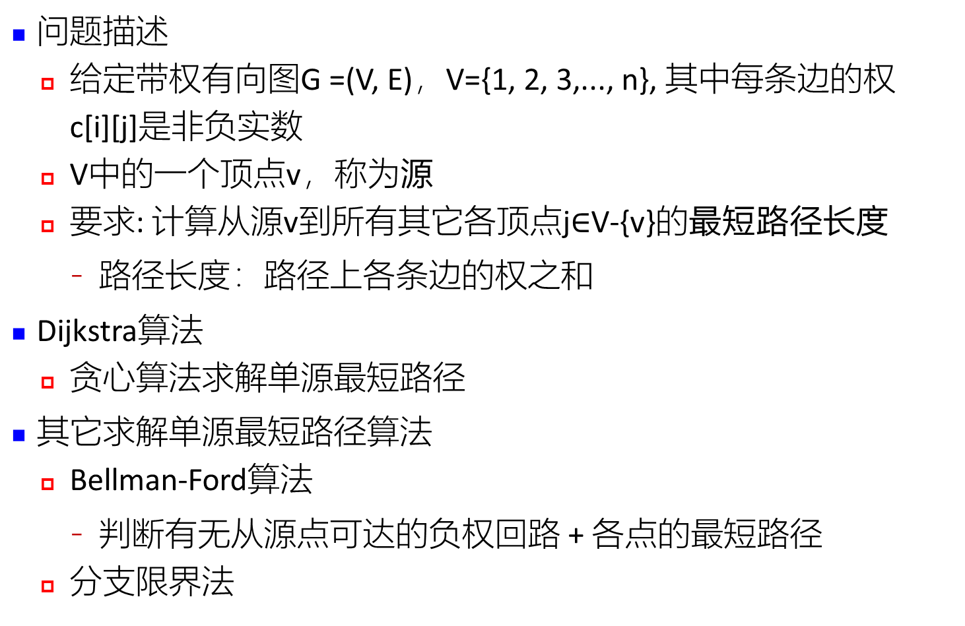
4.4 单源最短路径
问题描述
给定带权有向图G =(V, E)，V={1, 2, 3,..., n}, 其中每条边的权c[i][j]是非负实数
V中的一个顶点v，称为源
要求: 计算从源v到所有其它各顶点j$∈$V-{v}的最短路径长度
路径长度：路径上各条边的权之和
Dijkstra算法
贪心算法求解单源最短路径
其它求解单源最短路径算法
Bellman-Ford算法
判断有无从源点可达的负权回路 + 各点的最短路径
分支限界法

Slide 72
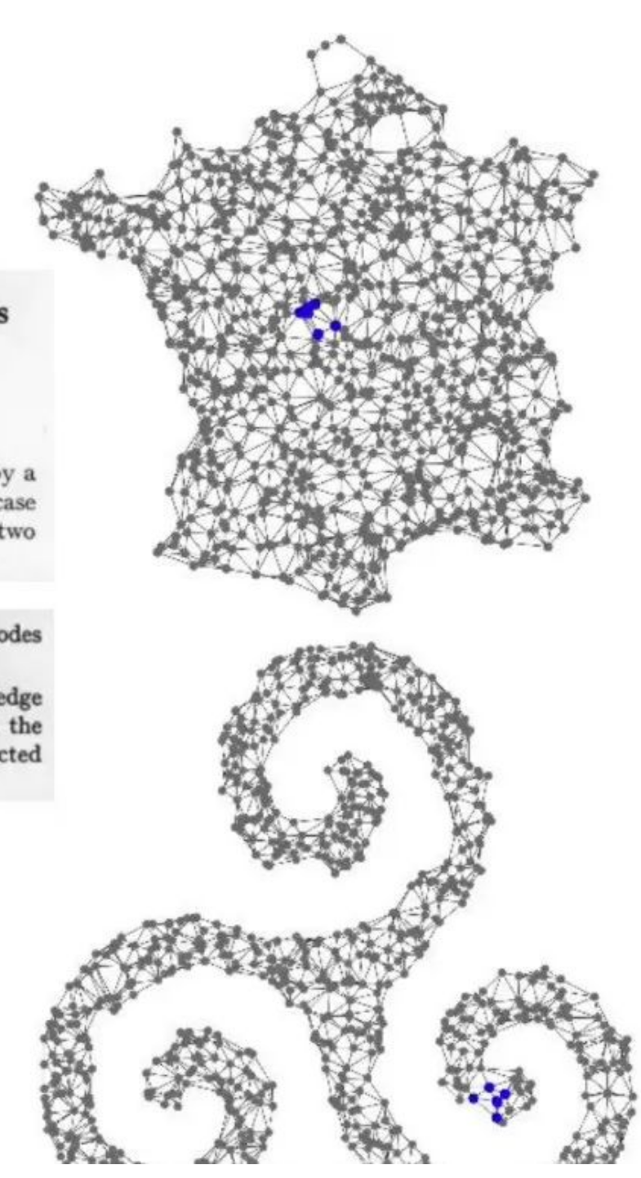
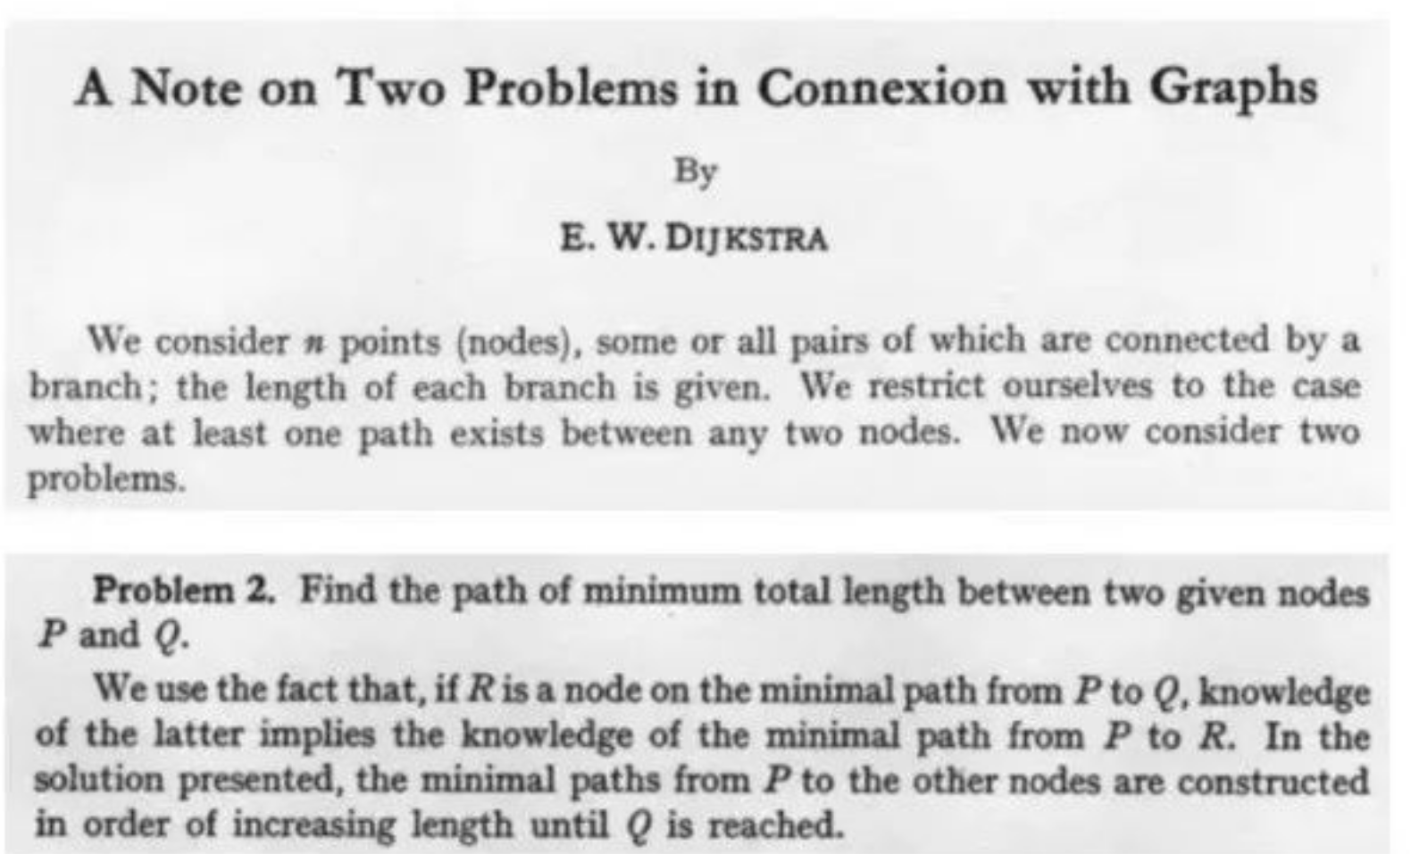
单源最短路径
Dijkstra论文“A Note on Two Problems in Connexion with Graphs”，提出该算法
1956年发明，1959年发表

Slide 73
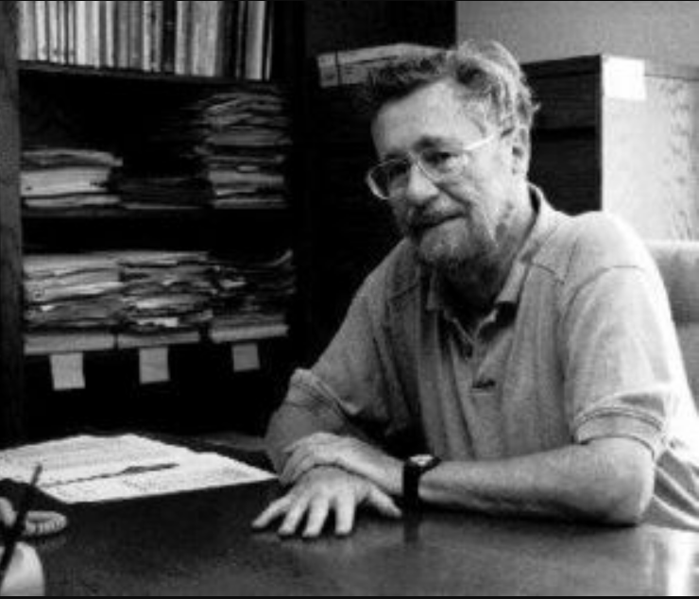
Edsger Wybe Dijkstra
1930-2002，出生于荷兰，美国Texas大学计算机科学和数学教授
Dijkstra单源最短路径算法的发明者
基于此，提出最小生成树算法
Turing Prize Winner (1972)
因ALGOL第二代编程语言，获得图灵奖
“Go To Statement Considered Harmful”(EWD215)
被广为传颂的经典之作
1962/1963提出（二元互斥）信号量
Dijkstra及其团队为Electrologica X8开发一款操作系统（THE多道程序系统），提出用P、V操作（i.e. wait(),signal()）实现进程同步与互斥
P和V取自荷兰语”测试”(Proberen)和”增加”(Verhogen)的首字母
后来推广到一般信号量（多值/计数，同步）

Slide 74
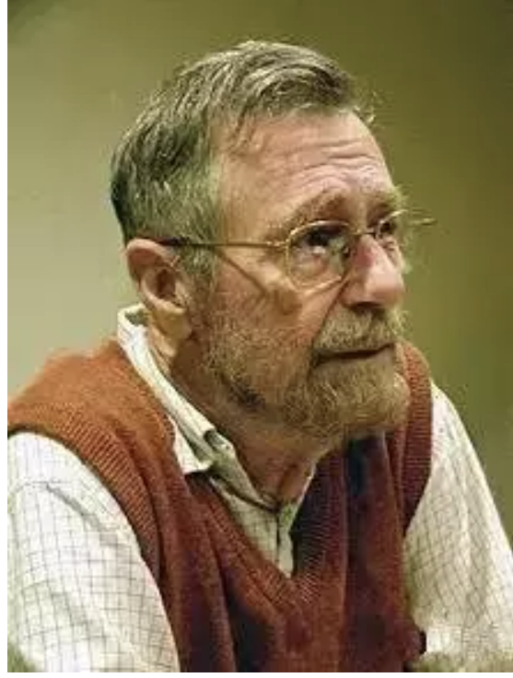
Edsger Wybe Dijkstra
死锁处理与Banker’s Algorithm
提出“死锁”(Deadly embrace)的概念
1965年，为THE系统开发死锁处理策略，提出用于死锁避免的银行家算法
以银行借贷系统的分配策略为基础，判断并保证系统的安全运行
美国Texas大学计算机科学和数学教授，荷兰裔，1930-2002

Slide 75
Dijkstra算法性质：普遍最优性
算法的普遍最优性（Universal Optimality）【新近证明】
算法在所有可能的输入情况下，都能达到最优性能
算法不仅在最坏情况下能够保证一定的性能，而且在所有可能的输入情况下都能达到理论上的最优性能
与算法的最好情况复杂度（Best Case Complexity）、 最坏情况复杂度（Worst Case Complexity）、平均情况复杂度（Average Case Complexity）密切相关
理论计算机科学中的概念，同时考虑问题规模n、问题输入I对算法性能/复杂性的影响

Slide 76
Dijkstra算法性质：普遍最优性
如果一个算法是普遍最优，该算法不仅在最坏情况下能够保持较好的性能，而且在最好情况、平均情况下也能保持最优或接近最优的性能
在针对所有输入的各种情况下，算法的性能都是可预测的
保证在任何情况下不会出现性能显著下降的情况
近期，Dijkstra算法被证明具有普遍最优性
意味着，无论面对多复杂的图结构，即便在最坏情况下，Dijkstra算法都能达到理论上的最优性能
提供了精确的复杂度分析，证明了Dijkstra算法在具有工作集属性的堆上的比较次数是O(OPTQ(G)+n+max⁡w∈WG∣FG,w∣)，其中OPTQ(G)是解决距离排序问题的最优算法所需的比较次数，n是顶点数，∣FG,w∣是前向边的数量
Dijkstra算法不仅在理论上，而且在实际应用中都能保持优秀的性能

Slide 77
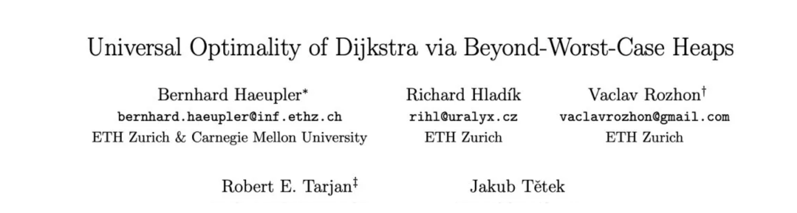
Dijkstra算法性质：普遍最优性
论文荣获即将举行的理论计算机科学顶会FOCS 2024（计算机科学基础研讨会）最佳论文奖

Slide 78
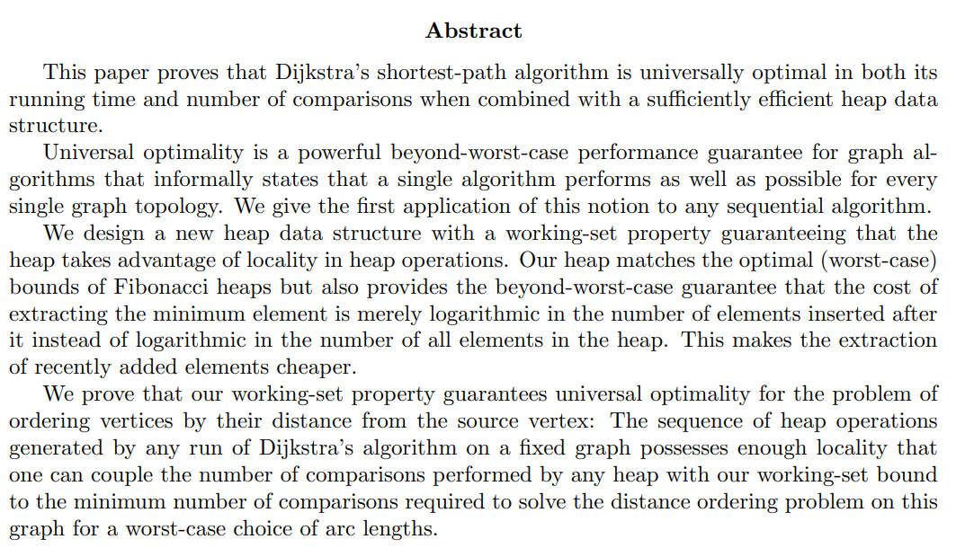
Universal Optimality of Dijkstra via Beyond-Worst-Case Heaps

Slide 79

Dijkstra算法原理
1. 设置集合S={i}$⊆$V，记录已经得到最短路径的顶点i（已经求出源点v至i的最短路径）
顶点i$∈$S，当且仅当从源v到该顶点i的（全局）最短路径已知
初始时，S中只有源点v
2. 对图G(V, E)中某一个顶点u$∈$V，将从源v到u且中间只经过S中的顶点的路径称为从源点v到u的特殊路径，用数组dist记录v到图中各点u的特殊路径长度，记为dist[u]
dist[u]
顶点集合S
v
u
d(v, u)
k

Slide 80
Dijkstra算法原理
v到u的特殊最短路径，长度dist[u]
从v到u、中间只经过S中的顶点
v到u的全局最短路径，长度d(v,u)
d(v,u) ≤ dist[u]
可能经过不在S中的顶点，如k
dist[u]
顶点集合S
v
u
d(v, u)
k

Slide 81

Dijkstra算法原理
3. 采用贪心选择策略，从V-S中挑选具有最小dist[u_{k}]的顶点u_{k}，将u_{k}加入S，S={u_{k}}$∪$S
S₀={v}, S₁={v, u₁}, …, S_{n}={u_{n-1}}$∪$S_{n-1}
4. 当S=V时，获得源点v至图中全部其它n-1个顶点的最短路径，算法结束

Slide 82
Dijkstra算法原理
贪心策略
【选】扩展集合S时，从V-S中取出具有最短特殊路径长度dist[u]的顶点u，将u添加到S中
【修正】S发生改变，对数组dist作必要修改，重新计算v到S中各点u的dist[u]【注：dist[u]非递增】
E.g. 选择u∈V-S_{i}，不选u’
dist[u]
=1+2+1+2=6
dist[u’]=7+2=9
dist[u’]=9
集合S_{i}
u’
2
扩展后顶点集合
S_{i+1} = S_{i}∪{u}
m
7
0
i
1
k
2
v
1
j
u
2
3
5
n
dist[u]=6
S_{i}={v,i,j,k,n,m}
4
10
4
8

Slide 83
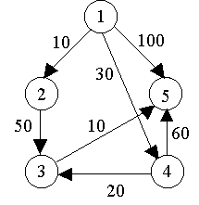
算法过程及示例
P106
E.g. 对下述有向图，应用Dijkstra算法，计算从源顶点1到其它顶点间最短路径的过程如下

Slide 84
Dijkstra算法迭代计算过程
特点
计算过程中，节点v的dist[v]值是非递增的
迭代 | S | u | dist[2] | dist[3] | dist[4] | dist[5]
初始 | {1} | - | 10 | +∞ | 30 | 100
1 | {1,2} | 2 | 10 | 60 1-2-3 | 30 | 100
2 | {1,2,4} | 4 | 10 | 50 1-4-3 | 30 | 90 1-4-5
3 | {1,2,4,3} | 3 | 10 | 50 | 30 | 60 1-4-3-5
4 | {1,2,4,3,5} | 5 | 10 | 50 | 30 | 60

Slide 85
算法复杂性
算法采用带权邻接矩阵表示具有n个顶点和e条边的带权有向图G(V, E)，计算图中源点v∈V到其它各顶点的单源最短路径
算法复杂性O(n²)
算法主循环体需要O(n)时间，这个循环需要执行n-1次，所以完成循环需要O(n²)时间
算法的其余部分所需要时间不超过 O(n²)
dist[v]=0; s[v]=true //起点v放入S₀中
for (int i=1; i<n; i++) { //考虑源点v之外的其它点u，
不同规模S_{i}，逐步扩展
int temp=maxint;
int u=v;
for (int j=1; j<=n; j++) //选取S之外的具有最小dist的u
if ((!s[j]) && (dist[j]<temp)) {u=j; temp=dist[j]};
s[u]=true; //将u放入S
for (int j=1; j<=n; j++)
if ((!s[j]&&(c[u][j]<maxint) {
…..
}
如果j在S中，则s[j]=true
j在S之外
// 新加入u后，对于当前不在S中的j，更新其dist[j]

Slide 86
算法正确性证明
问题形式化
贪心选择性质
最优子结构性质

Slide 87
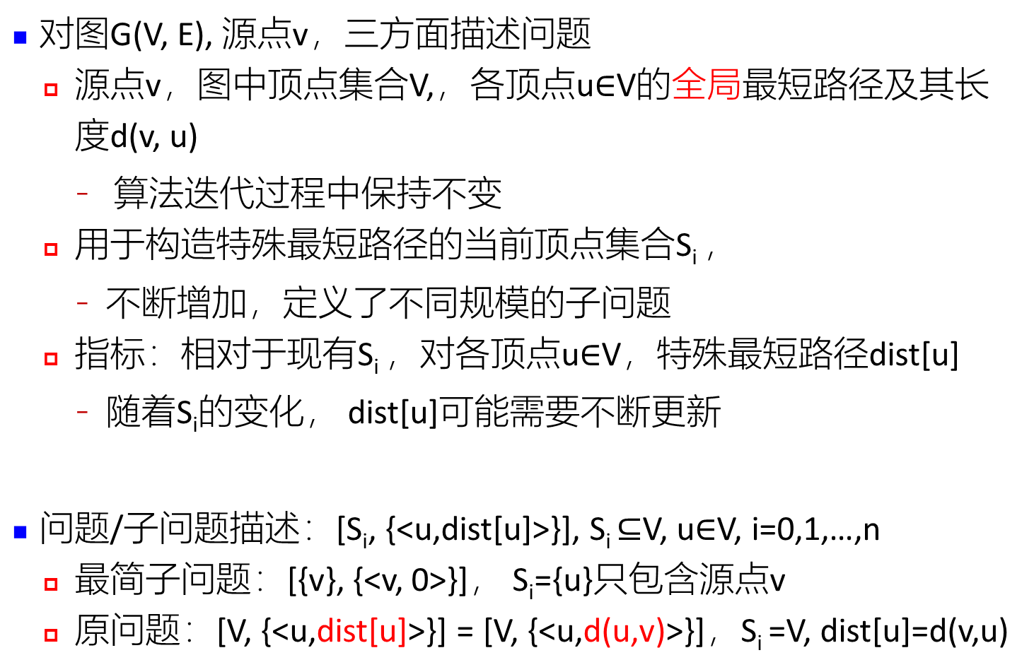
算法正确性证明：问题形式化
对图G(V, E), 源点v，三方面描述问题
源点v，图中顶点集合V,，各顶点u∈V的全局最短路径及其长度d(v, u)
算法迭代过程中保持不变
用于构造特殊最短路径的当前顶点集合S_{i} ，
不断增加，定义了不同规模的子问题
指标：相对于现有S_{i} ，对各顶点u∈V，特殊最短路径dist[u]
随着S_{i}的变化， dist[u]可能需要不断更新
问题/子问题描述：[S_{i}, {<u,dist[u]>}], S_{i} $⊆$V, u∈V, i=0,1,…,n
最简子问题：[{v}, {<v, 0>}]， S_{i}={u}只包含源点v
原问题：[V, {<u,dist[u]>}] = [V, {<u,d(u,v)>}]，S_{i} =V, dist[u]=d(v,u)

Slide 88
证明：贪心选择性质
贪心选择策略
循环/迭代计算中每一步，从V-S_{i}中选择具有最短特殊路径dist[u]的顶点u，加入S_{i}得到S_{i+1}
为证明贪心选择策略，需证明
对任意已经在S_{i}中的顶点u，从v开始、经过G中任意顶点到达u的全局最短路径的长度d(v, u) = 从v开始、只经过S_{i}中顶点到达u的最短路径的长度dist(u)【全局最短路径就是特殊最短路径】
即：不存在另一条v到u的最短路径，该路径[v→x→u]上某些节点x不在S 中，
且该路径长度
d(v,u)<dist[u]
S_{i}
dist[u]=d(v,u)
u
V-S_{i}
v
x

Slide 89
贪心选择性质
反证法。假设
在迭代求解过程中，顶点u是遇到的集合S中第1个满足
d(v,u) < dist[u]
, 的顶点，即d(v,u) ≠dist[u]，且全局最优路径经过S之外的顶点
从v到u的全局最短路径上，经过的第1个属于V-S_{i}的顶点为x
第1各个反例顶点u
u’
dist[u’]
u到v的全局最短路径d(v,u)由2段组成：
(1) v→… →x,
p₁长度
= dist[x]=d[v,x]
(2) x→… y…→u,
p₂长度
=distance(x,u)
S_{i}
dist[u]
u
p₂
v
y
x
p₁

Slide 90
贪心选择性质
对v到u的全局最短路径d(v ,u) ，根据
d(v, x) + distance(x, u) = d(v ,u) ，由于distance(x, u) >0，有 //
d(v, x) < d(v ,u)
进一步地，根据假设d(v,u) < dist[u], 有
d(v, x) + distance(x, u) = d(v ,u) < dist[u]
由于distance(x, u) >0, 因此
dist[x]= d(v, x) ≤ d(v, x) + distance(x, u) = d(v,u)< dist[u], 即
dist[x]< dist[u]
根据假设，u是第1个不满足贪心策略的顶点，因此，对S_{i}之外的u、x，在u之前遇到的x仍然满足贪心性质，即满足上述等式

Slide 91
贪心选择性质
但是根据路径p构造方法，在下图所示情况下，u、x都在集合S_{i}之外，即u、x都属于V-S_{i}，贪心选择S外顶点时，u被选中，并没有选x，根据扩展S_{i}的原则：选dist最小的顶点加入S_{i}，说明此时
dist[u] ≤ dist[x]
这与 前面推出的
dist[x]< dist[u]
相矛盾，
故得证贪心选择性质
dist[u]
S_{i}
p₂
u
v
distance(x, u)>0
x
dist[x]
91

Slide 92
证明：最优子结构性质
对顶点u，考察按照贪心选择策略，将顶点u加到集合S_{i}之前和之后，dist[u]的变化。添加u之前对应的顶点集合为S_{i}，加入u之后的顶点集合为S_{i+1}
S_{i}：子问题
S_{i+1}：原问题/规模更大子问题
要求：u加到S_{i}中后，重新计算S_{i}中的各顶点的dist，dist[i]、dist[u]不增加
i
x
老S_{i}
v
V-S_{i}
新S_{i+1}
源
u
dist[u] <= dist[i]

Slide 93
对另外1个S_{i}外的顶点i，考察u的加入对dist[i]的影响：
情况1. 假设添加u后, 出现1条从v到i的新路，该路径先由v经过老S_{i}中的顶点到达u，再从u经过一条直接边到达i
如果dist[u]+ c[u][i] < 原来的dist[i]，则算法用dist[u] + c[u][i] 替代dist[i]，得到新的dist[i]；否则， dist[i]不更新
i
dist[i]
c[x][i]
x
该路径的最短长度
=dist[u] + c[u][i]
老S_{i}
c[u][i]
源
v
老V-S_{i}
dist[u]
u
新S_{i+1}

Slide 94
情况2. 如果新路径如下图所示，先经过u，再回到S_{i}中的某个x，再由x直接到达i。
x处于老的S_{i}中，故dist[x]已经是由v到x的全局最短路径的长度，x比u先加入S_{i}，dist[x]=d(v,x)是全局最短路径，因此
dist[x] ≤ dist[u] + path(u,x)
此时，从源点v到i的最短路径dist[i]=dist[x]+c[x,i]小于路径v→u→ x→i的长度，因此算法更新dist[i]时不受路径v→u→ x→i影响，即u的加入对dist[i]无影响
c[x][i]
i
x
老S_{i}
dist[x]
path(u,x)
V-S
v
源
新S_{i+1}
u
dist[u]

Slide 95
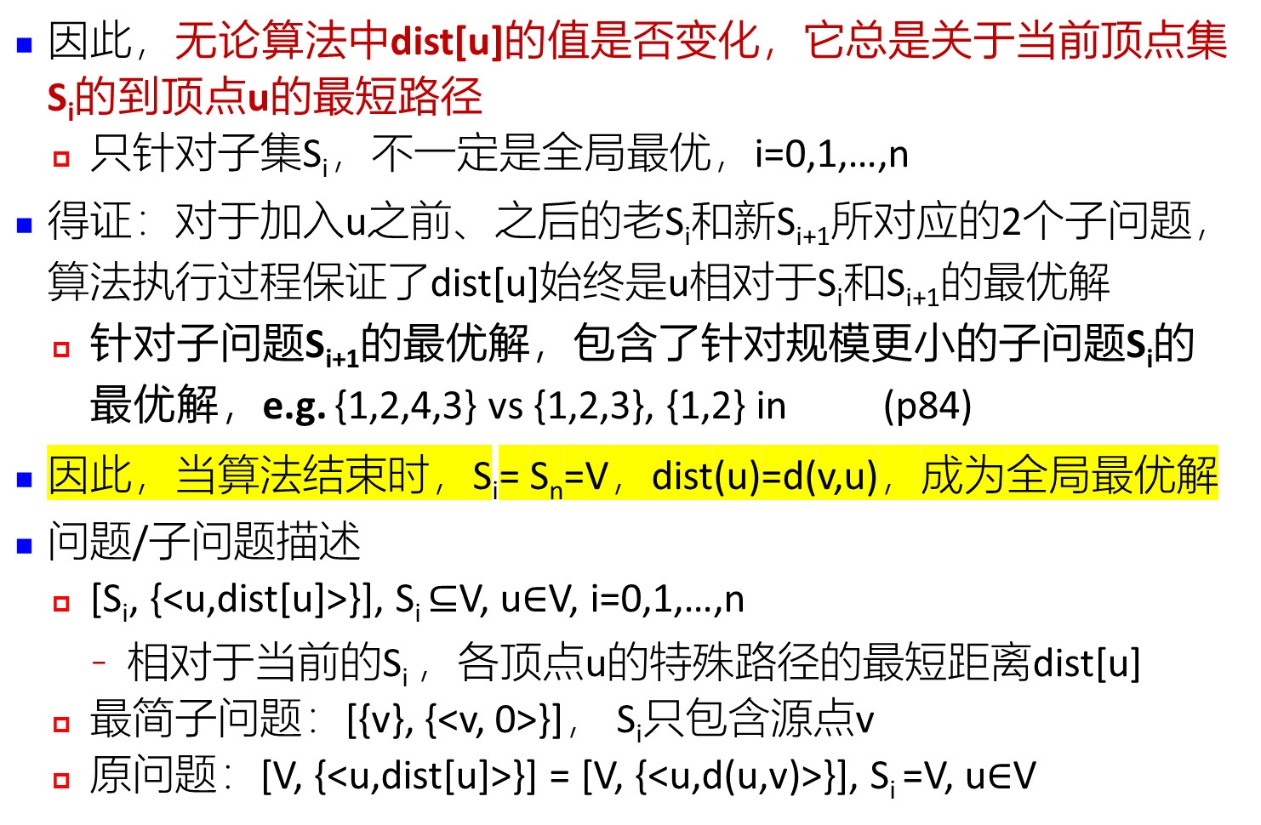
最优子结构性质
因此，无论算法中dist[u]的值是否变化，它总是关于当前顶点集S_{i}的到顶点u的最短路径
只针对子集S_{i}，不一定是全局最优，i=0,1,…,n
得证：对于加入u之前、之后的老S_{i}和新S_{i+1}所对应的2个子问题，算法执行过程保证了dist[u]始终是u相对于S_{i}和S_{i+1}的最优解
针对子问题S_{i+1}的最优解，包含了针对规模更小的子问题S_{i}的最优解，e.g. {1,2,4,3} vs {1,2,3}, {1,2} in (p84)
因此，当算法结束时，S_{i}= S_{n}=V，dist(u)=d(v,u)，成为全局最优解
问题/子问题描述
[S_{i}, {<u,dist[u]>}], S_{i} $⊆$V, u∈V, i=0,1,…,n
相对于当前的S_{i} ，各顶点u的特殊路径的最短距离dist[u]
最简子问题：[{v}, {<v, 0>}]， S_{i}只包含源点v
原问题：[V, {<u,dist[u]>}] = [V, {<u,d(u,v)>}], S_{i} =V, u∈V

Slide 96
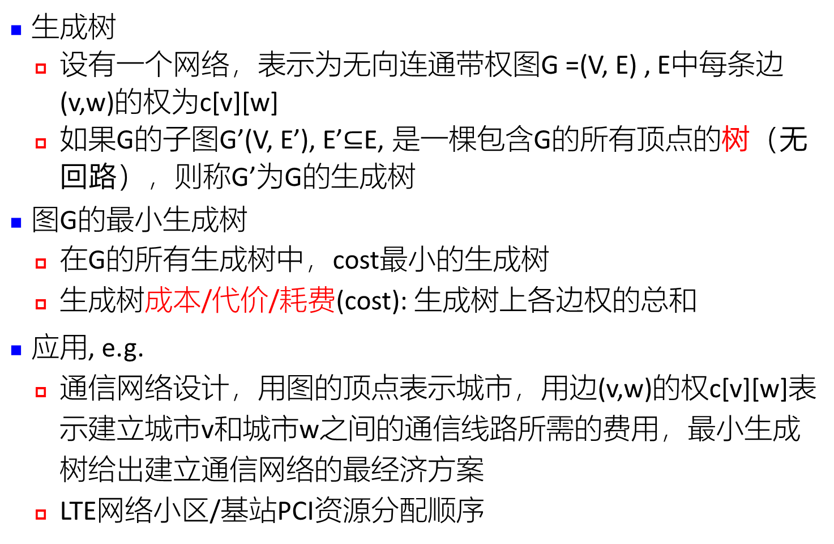
4.5 最小生成树 (Minimum Spanning Tree)
生成树
设有一个网络，表示为无向连通带权图G =(V, E) , E中每条边(v,w)的权为c[v][w]
如果G的子图G’(V, E’), E’$⊆$E, 是一棵包含G的所有顶点的树（无回路），则称G’为G的生成树
图G的最小生成树
在G的所有生成树中，cost最小的生成树
生成树成本/代价/耗费(cost): 生成树上各边权的总和
应用, e.g.
通信网络设计，用图的顶点表示城市，用边(v,w)的权c[v][w]表示建立城市v和城市w之间的通信线路所需的费用，最小生成树给出建立通信网络的最经济方案
LTE网络小区/基站PCI资源分配顺序

Slide 97
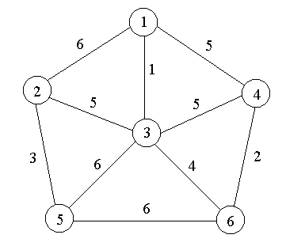
成本=15
1
2
1
4
5
3
3
2
4
5
6

Slide 98
最小生成树性质
两种基于贪心策略的最小生成树算法
Prim算法，以顶点为基础
Kruskal算法，以边为基础
Edsger Wybe Dijkstra
基于最短路径算法，提出最小生成树算法
两个算法利用了最小生成树性质——MST性质
设G=(V, E)是连通带权图，顶点集U是V的真子集，如果：
(u, v)∈E为横跨点集U和V-U的边，即u∈U, v∈V-U，并且，
在所有这样的边中，(u, v)的权c[u][v]最小
，则一定存在G的一棵最小生成树，它以(u, v)为其中一条边， 即(u, v)出现在最小生成树中
说明：真子集U可以任意选取

Slide 99
最小生成树
1
成本=15
1
2
4
U={3, 4, 5, 6},
V-U={1,2}
边集={<2,5>, <2,3>,
<1,3>, <1,4>}
5
3
2
3
4
5
6

Slide 100
成本=15
1
1
2
4
U={5}, V-U={1,2,3,4,6}
边集
={ <5,2>, <5,3>, <5.6>}
5
3
2
3
4
5
6

Slide 101
MST性质证明：反证法
假设对G的任意一个最小生成树T，针对顶点集U和V-U, (u, v)∈E为横跨这2个点集的最小权边， T不包含该最小权边<u, v>，但T包括节点u和v
将<u, v>添加到树T中，树T将变为含回路的子图，并且该回路上有一条不同于<u, v> 的边<u’, v’>, u’ ∈U, v’ ∈V-U
最小生成树T,
图T∪ {<u,v>},
c[u][v] ≤ c[u’][v’]
c[u][v]
u
v
U
V-U
u’
v’
c[u’][v’]

Slide 102
MST性质证明：反证法
从生成树T出发，构造另一颗生成树T‘
将T中的边<u’, v’>替换为(u, v)，得到T‘
u
c[u][v]
v
U
V-U
u’
v’
c[u’][v’]
最小生成树T‘
由于对边和，成本cost满足c[u][v] ≤ c[u’][v’]，因此用较小成本的边<u,v>替换后得到的树T’的成本更小，即：
T’的cost ≤ T的cost
，这与T是任意最小生成树的假设相矛盾

Slide 103
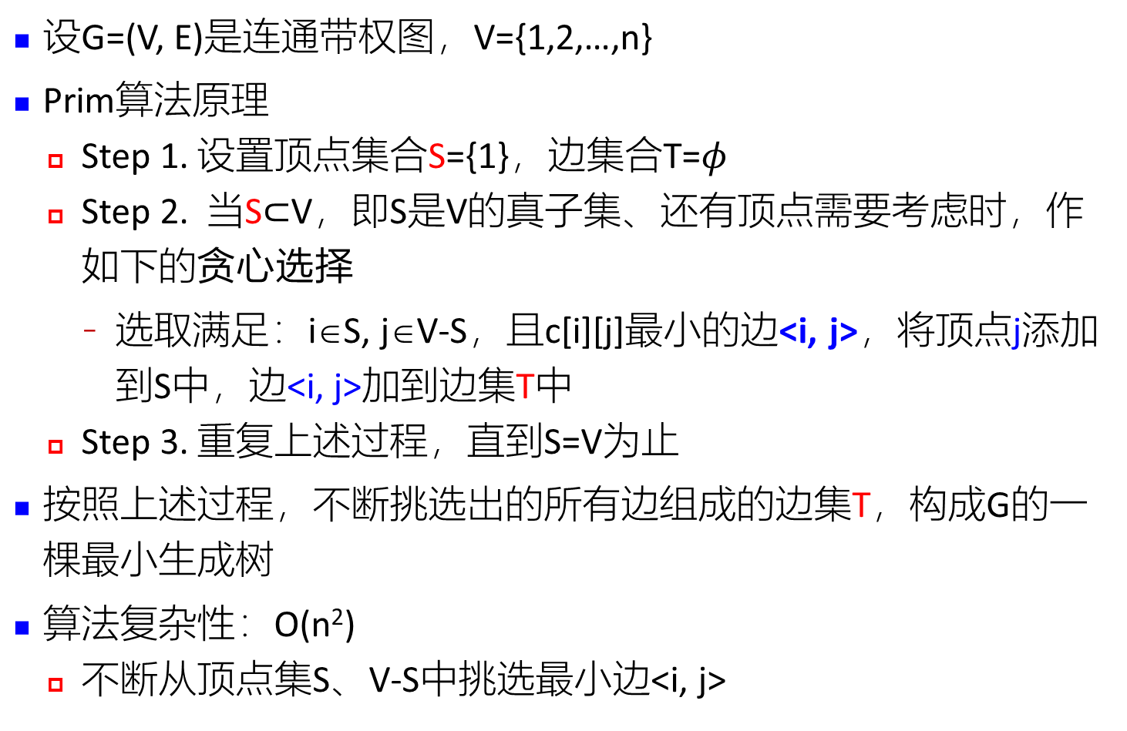
Prim算法
设G=(V, E)是连通带权图，V={1,2,…,n}
Prim算法原理
Step 1. 设置顶点集合S={1}，边集合T=$φ$
Step 2. 当S$⊂$V，即S是V的真子集、还有顶点需要考虑时，作如下的贪心选择
选取满足：i∈S, j∈V-S，且c[i][j]最小的边<i, j>，将顶点j添加到S中，边<i, j>加到边集T中
Step 3. 重复上述过程，直到S=V为止
按照上述过程，不断挑选出的所有边组成的边集T，构成G的一棵最小生成树
算法复杂性：O(n²)
不断从顶点集S、V-S中挑选最小边<i, j>

Slide 104
Prim算法正确性说明
利用最小生成树的MST性质和数学归纳法（对顶点集合S归纳）可以证明，上述算法中的边集合T始终包含G的某棵最小生成树中的边
贪心选择性质、最优子结构性质
因此，在算法结束时，T中所有边构成G的一棵最小生成树
示例
对于下述带权图，按Prim算法选取边的过程如下所示

Slide 105
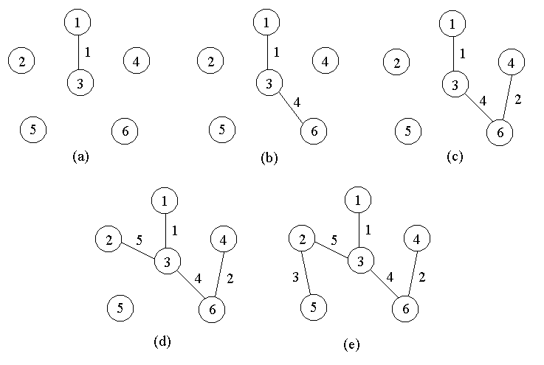
S={1,3,6}
S={1,3,6,4}
S={1,3}

Slide 106

S={1,3,6,4,2}
S={1,3,6,4,2, 5}

Slide 107
Prim算法实现
实现Prim算法的键步骤：如何有效地找出满足条件i∈S, j∈V-S，且权c[i][j]最小的边(i,j)
方法
设置2个数组closest和lowcost
在算法执行过程中，先找出V-S中使lowcost值最小的顶点j，然后根据数组closest选取边(j,closest[j)，最后将j添加到S中，并对closest和lowcost作必要的修改
按此方法实现Prim算法，算法时间复杂性为O(n²)

Slide 108
Kruskal算法
设G=(V, E)是连通带权图，V={1,2,…,n}
Kruskal算法原理
Step 1. 将G的n个顶点看成n个孤立的连通分支
Step 2. 将所有的边按权从小到大排序
Step 3. 从权最小的第一条边开始，依边权递增的顺序查看每一条边<v, w>，并按下述方法连接2个不同的连通分支：
当查看到第k条边(v, w)时，
1. 如果顶点v和w分别位于当前2个不同的连通分支T₁和T₂中，用边(v, w)将T₁和T₂合并成一个连通分支，然后继续查看后续第k+1条边
2. 如果顶点v和w已经属于当前的同一个连通分支中，为防止产生回路，不允许将(v, w)加入最小生成树中。此时，接着查看后续第k+1条边

Slide 109
Kruskal算法
Kruskal算法原理（续）
Step 4. 持续上述过程，直至只剩下一个连通分支，该连通分支组成G的一个最小生成树

Slide 110
Kruskal算法示例
Step1. 孤立连通分量
1
2
4
3
5
6

Slide 111
Step2. 边排序
1
4
2
3
1
2
3
4
3
6
5
6
1
2
3
3
5
5
5
5
6
6
4
3
4
5
6

Slide 112
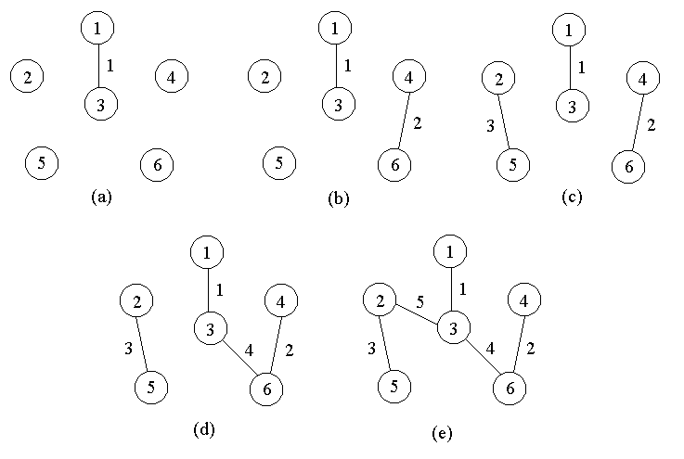
Step3. 逐步合并边
1
4
2
1
2
3
3
6
5

Slide 113
3
1
2
3
4
5
5
5
6
4
3
4
说明：
1）节点1与4、3与4已经在同一连通分量中
2）节点2、3分属于不同连通分量

Slide 114
Kruskal算法复杂性
Kruskal算法实现
基于优先队列，并查集
算法时间复杂性
当图G(V, E)的边数为e=|E|时，Kruskal算法的时间复杂性为
O(eloge)
对G(V, E)中的共e条边进行排序

Slide 115
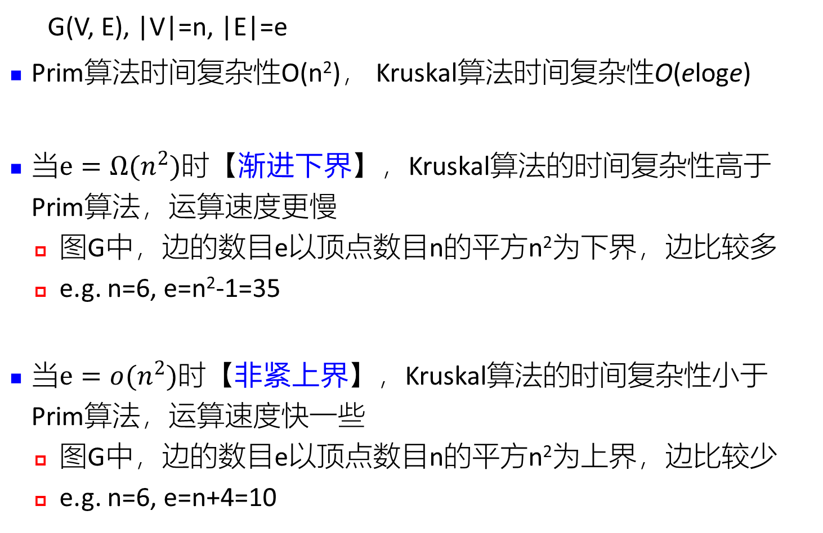
算法复杂性对比
G(V, E), |V|=n, |E|=e
Prim算法时间复杂性O(n²)， Kruskal算法时间复杂性O(eloge)
当$e=Ω(n^{2})$时【渐进下界】，Kruskal算法的时间复杂性高于Prim算法，运算速度更慢
图G中，边的数目e以顶点数目n的平方n²为下界，边比较多
e.g. n=6, e=n²-1=35
当$e=o(n^{2})$时【非紧上界】，Kruskal算法的时间复杂性小于Prim算法，运算速度快一些
图G中，边的数目e以顶点数目n的平方n²为上界，边比较少
e.g. n=6, e=n+4=10

Slide 116
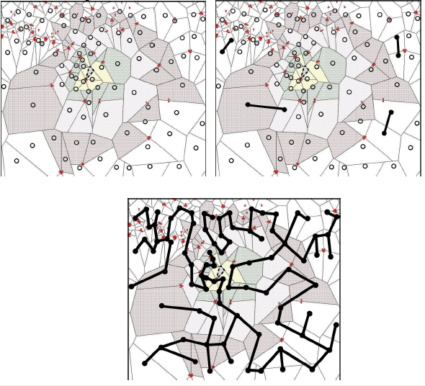
应用示例
平面点集三角剖分、Voronoi图，计算各个基站eNodeB、小区SectorID的覆盖范围
昆明LTE网络小区/基站的物理小区标识PCI资源分配顺序
Kruskal算法

Slide 117

Thanks for your attention
把数字世界带入每个人、每个家庭、 每个组织，构建万物互联的智能世界。
Bring digital to every person, home and organization for a fully connected, intelligent world.

